Slide 1
Chương 4: Bài toán xấp xỉ hàm số (Phần 1: Phép nội suy)
Tài liệu:
Giải Tích Số, Phạm Kỳ Anh
Numerical methods in Engineering with Python 3, Kiusalaas
Elementary Numerical Analysis, Atkinson and Han
Tác giả: TS. Hà Phi
Khoa Toán – Cơ - Tin học
ĐHKHTN, ĐHQGHN

Slide 2

Đặt Bài Toán
Bài toán: Thực tế, nhiều khi ta phải đi tìm hàm y=f(x) khi chỉ biết giá trị $y_{i}$tại các điểm $x_{i}$ trong đoạn [a,b].
Hoặc cũng có thể yêu cầu tìm giá trị f(c) tại 1 điểm đặc biệt c nào đó khi x không trùng với các $x_{i}$ nói trên.
Hoặc nếu hàm f cần tính quá phức tạp trong khi dùng nội suy (ví dụ đa thức) thì tính rất đơn giản và độ chính xác vẫn không thay đổi.

Slide 3
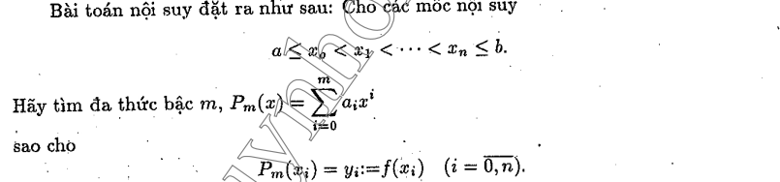
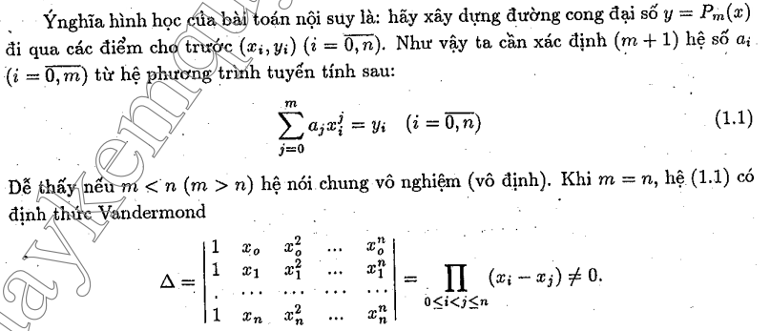
Nội suy bằng đa thức
Ưu điểm: đơn giản, dễ tính, thuận lợi cho việc lập trình.
Ý nghĩa hình học: Với n = 1 là vẽ đường thẳng qua 2 điểm; Với n=2 là vẽ 1 parabol đi qua 3 điểm (SV viết hệ phương trình)

Slide 4
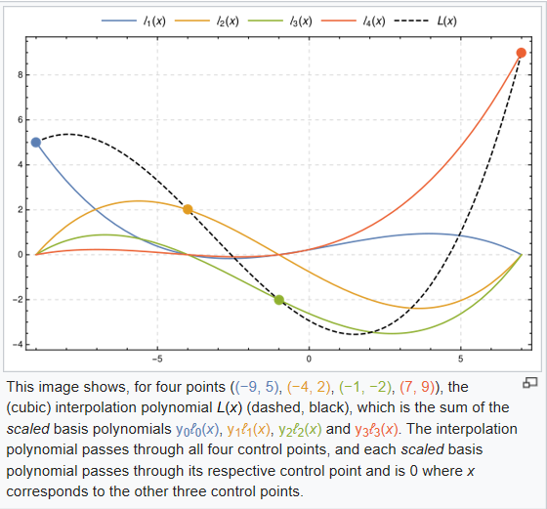


Nội suy Lagrange
CT Nội suy Lagrange cho TH n=1, n=2
Đa thức Lagrange cơ sở
Công thức nội suy Lagrange
Bài tập vận dụng:
Nội suy hàm số f(x)=x^2 bằng đa thức bậc 2, cho giá trị hàm số tại 3 điểm 1,2,3
Nội suy hàm số f(x)=x^3 bằng đa thức bậc 2, cho giá trị hàm số tại 3 điểm 1,2,3

Slide 5

Nội suy Newton
Lí do: Nội suy Lagrange không tốt cho quá trình tính toán, vì …
Công thức Nội suy Newton
Lợi thế: Ta có thể tái sử dụng công thức cũ nếu như thêm điểm dữ liệu mới, chỉ cần cộng thêm thành phần
Để tính các $c_{i}$ chúng ta có thể thay $x_{i}$ vào CT nội suy. Tính rất dễ dàng.

Slide 6
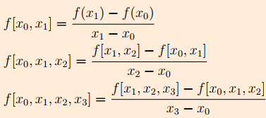

Bảng Tỷ sai phân
Tỷ sai phân cấp 1
Tỷ sai phân cấp 2
Tỷ sai phân cấp 3
CT Nội suy Newton

Slide 7
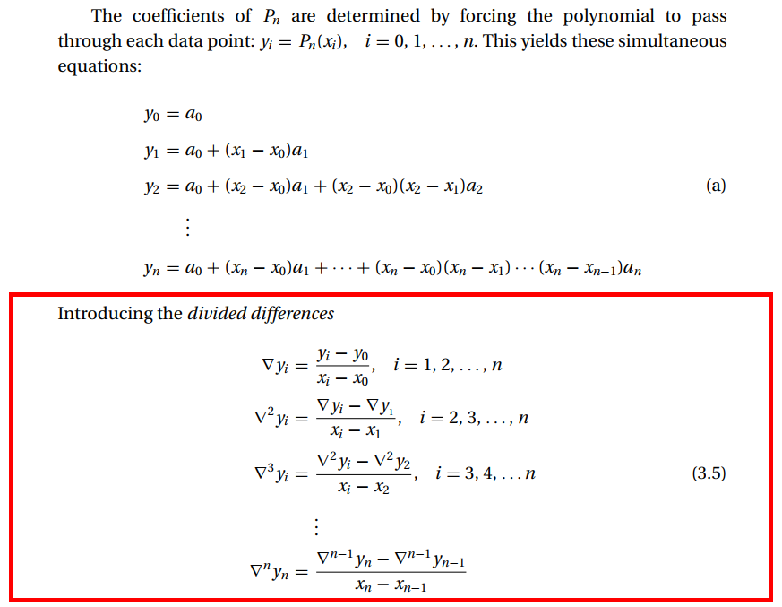
Kiusalaas, page 107

Slide 8
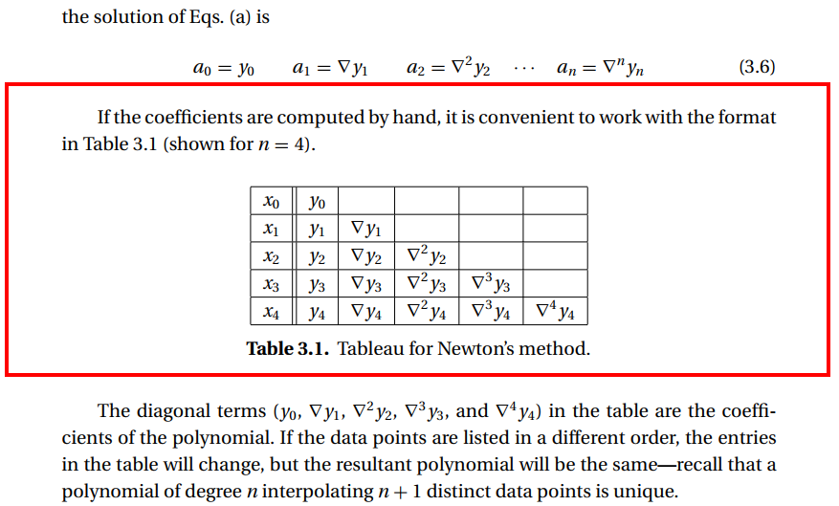
Kiusalaas, page 107

Slide 9
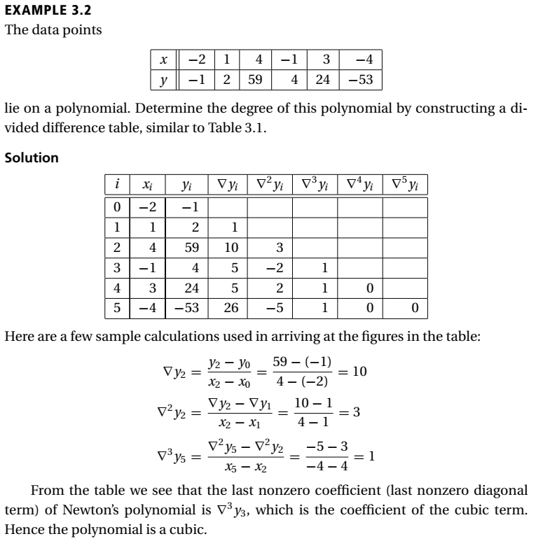
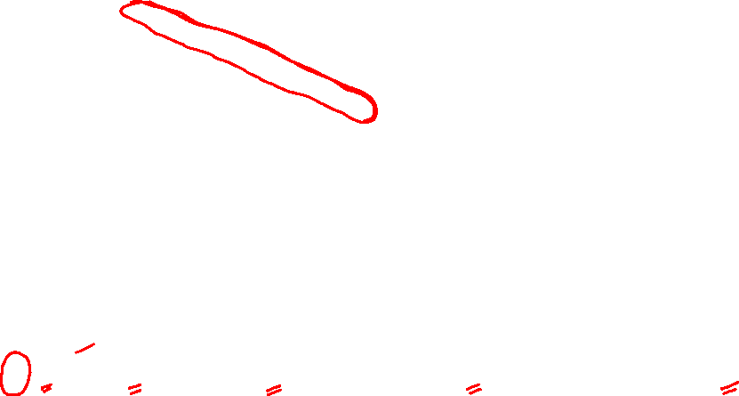

Slide 10
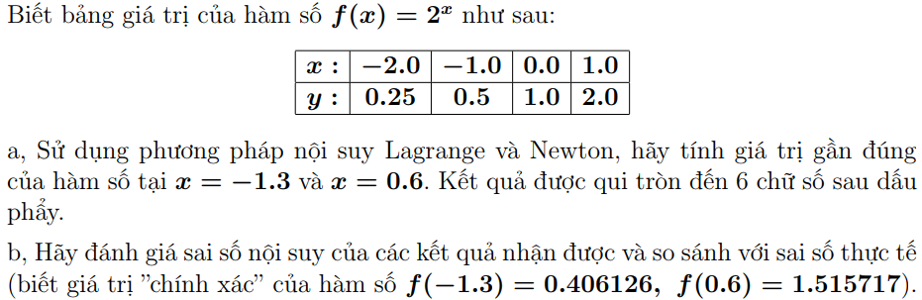
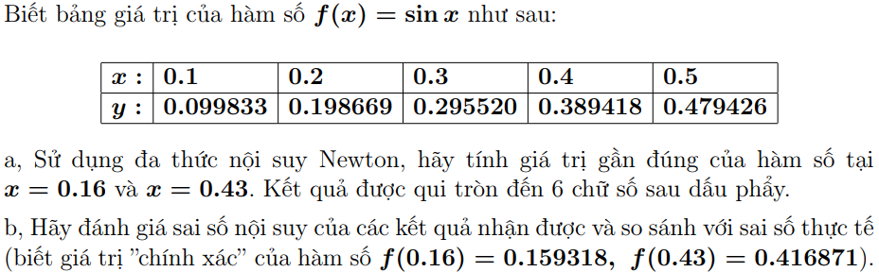
Bài tập
BT 1.
BT 2.

Slide 11
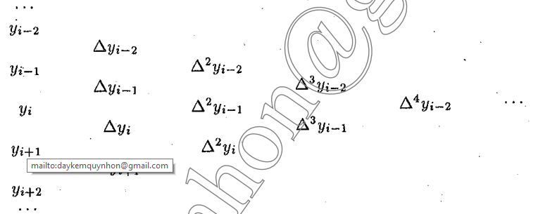
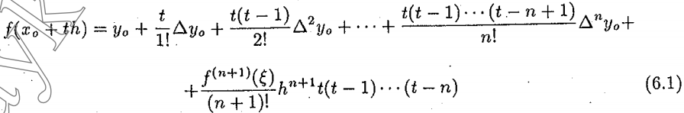

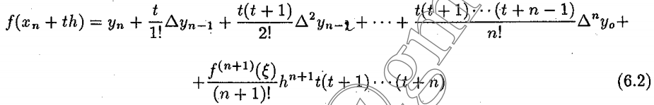

Nội suy Newton trên lưới đều
Sử dụng sai phân thay vì tỉ sai phân, ta vẫn lập bảng tương tự như tỉ sai phân
Công thức nội suy Newton tiến: các mốc nội suy tăng dần
Công thức nội suy Newton lùi: các mốc nội suy giảm dần
$$\left.Δf(x)=f(x+h)−f(x), Δ^{k+1}f=Δ(Δ^{k}f\right)$$
Chú ý

Slide 12

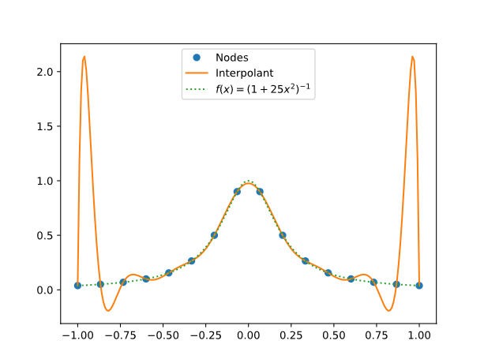




Sai số của phép nội suy
CT sai số của Nội suy Lagrange:
Giả sử M đã biết. Vậy làm sao để vế phải nhỏ nhất có thể? Đây là bài toán chọn mốc nội suy tối ưu.
$$⇒$$
Đối với các hàm xấu, ví dụ hàm Dirichlet thì sai số rất xấu
Đối với hàm tốt, chẳng hạn hàm Runge, sai số vẫn có thể rất tệ

Slide 13

Hiện tượng runge

Slide 14

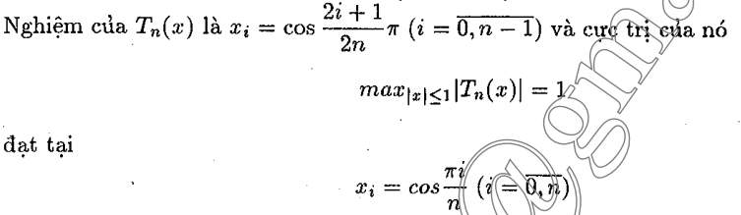
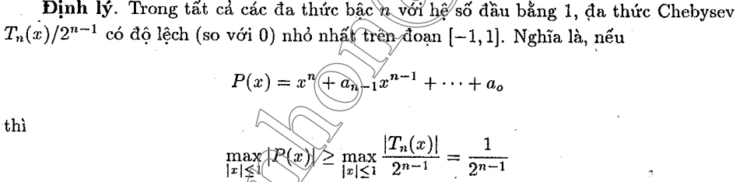



Bài toán chọn mốc nội suy tối ưu
$$\left.ω(x)=(x−x_{0}) (x−x_{1})⋯(x−x_{n}\right)$$
Với ta đi giải bài toán min-max:
Lời giải: đa thức nội suy Chebyshev
Quan trọng nhất là
$$\left.T_{0}(x)=1, T_{1}(x)=x, T_{2}(x)=2x^{2}−1, ... , T_{n+1}(x)=2xT_{n}(x)−T_{n−1}(x\right)$$
$$\left.T_{n}(x)=cos(n arccos(x)\right)$$

Slide 15
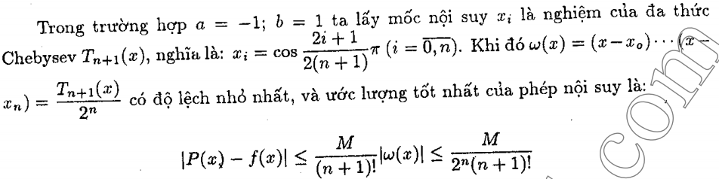
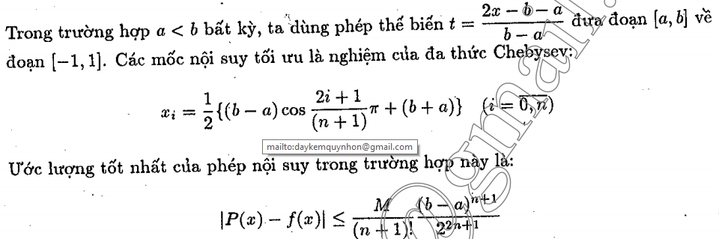
Bài toán chọn mốc nội suy tối ưu (tiếp)

Slide 16
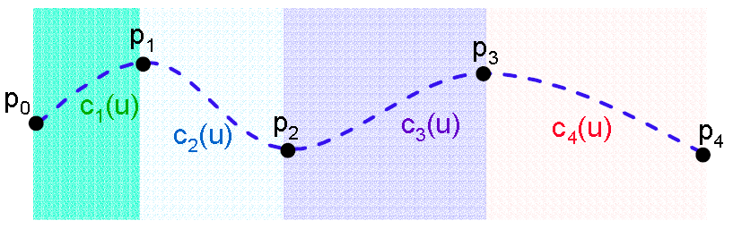
Phần nâng cao : Nội suy SPLINE
Nội suy spline là một dạng nội suy trong đó hàm nội suy có dạng đa thức trên từng khúc (1D) hoặc từng mảnh (2D) được gọi là spline. Nghĩa là, thay vì khớp một đa thức bậc cao với tất cả các giá trị cùng một lúc, phép nội suy spline khớp các đa thức bậc thấp với các tập con nhỏ của các giá trị, ví dụ, khớp chín đa thức bậc ba giữa mỗi cặp mười điểm , thay vì khớp một đa thức bậc 10 duy nhất cho tất cả chúng.
Nội suy spline thường được ưu tiên hơn nội suy đa thức vì lỗi nội suy có thể nhỏ ngay cả khi sử dụng đa thức bậc thấp cho spline.
Nội suy Spline cũng tránh được vấn đề của hiện tượng Runge, trong đó dao động có thể xảy ra giữa các điểm khi nội suy bằng cách sử dụng đa thức bậc cao như Lagrange/Newton.

Slide 17
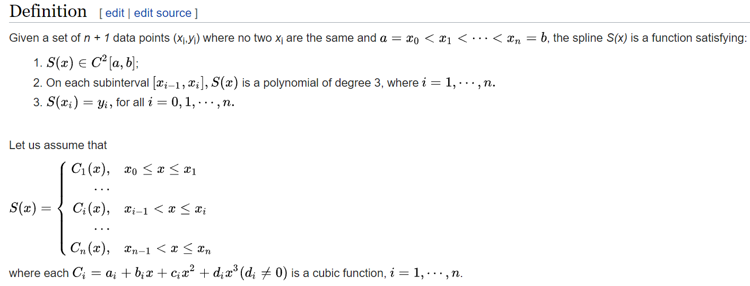
Cubic Spline Interpolation
(Nội suy Spline bậc 3)
scipy.interpolate.CubicSpline
scipy.interpolate.UnivariateSpline

Slide 18
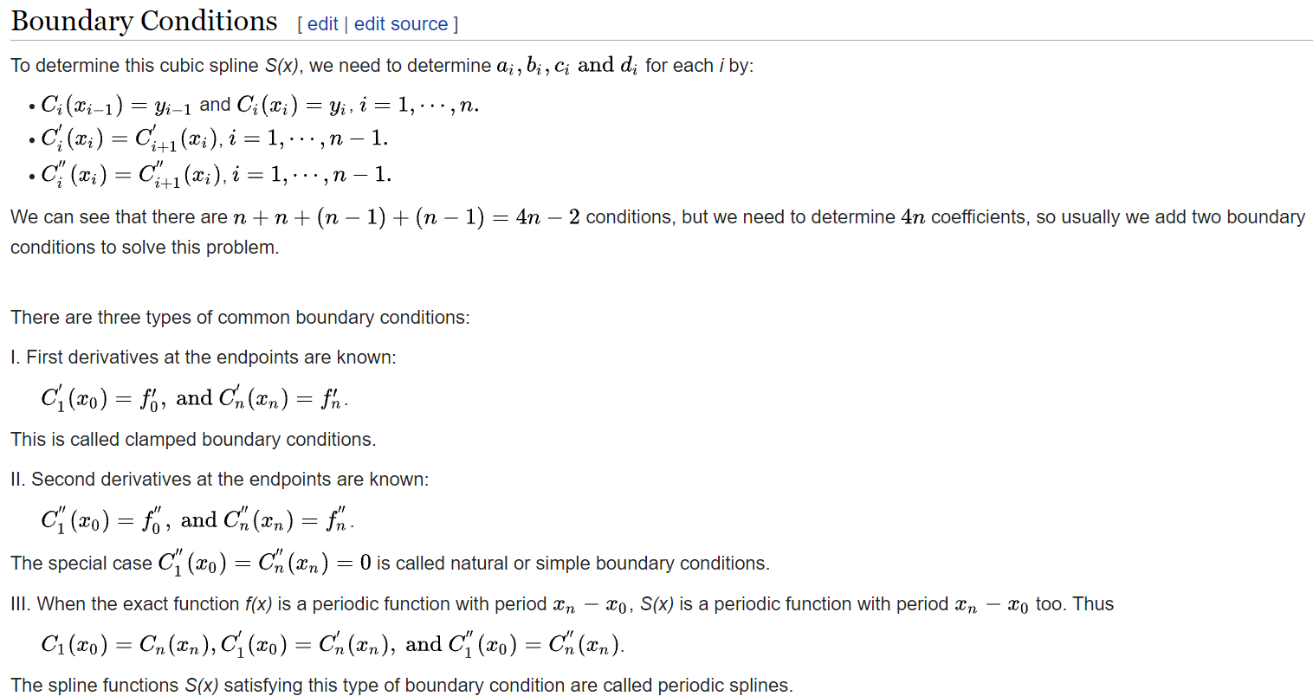

Slide 19
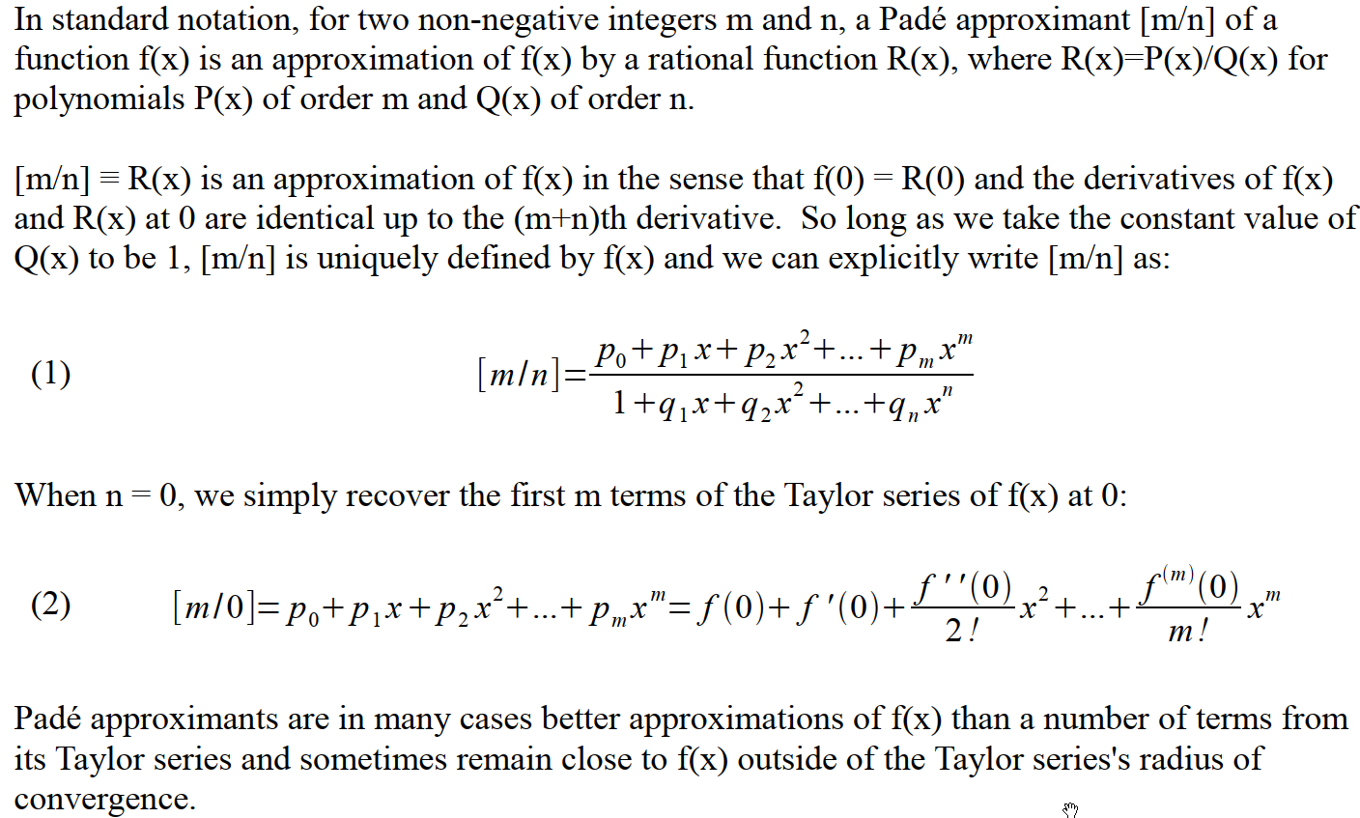

Padé approximation scipy.interpolate.pade The Padé approximant often gives better approximation of the function than truncating its Taylor series, and it may still work where the Taylor series does not converge. For these reasons Padé approximants are used extensively in computer calculations.
$$\frac{\left.p(x\right)}{\left.q(x\right)}$$
Phần nâng cao : Nội suy bằng phân thức
Xấp xỉ Padé.

Slide 20
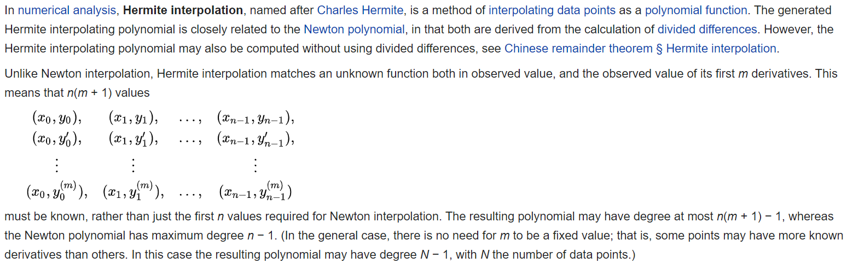
Phần nâng cao : Nội suy Hermit
Thực tế ta thường kết hợp 2 phương pháp nội suy Cubic Spline và Hermit
scipy.interpolate.CubicHermiteSpline(x, y, dydx, axis=0, extrapolate=None)
scipy.interpolate.PchipInterpolator(x, y, axis=0, extrapolate=None)

Slide 21
Những gì thầy chưa nói trong chương này (mà có thể gặp trong thực tế)
Nội suy giữa bảng, các công thức tiến-lùi, lùi-tiến, Stirling, Bessel, Gauss I, II
Bài toán nội suy ngược
Xấp xỉ hàm tuần hoàn (Fourier)
Xấp xỉ hàm số không phải tại 1 số điểm mà trên toàn khoảng [a,b] bằng đa thức trực giao.
Nội suy của hàm đa biến (v.d. 2D)

